Slide 1
АРСКИЙ МУНИЦИПАЛЬНЫЙ РАЙОН
РЕСПУБЛИКАНСКАЯ АВГУСТОВСКАЯ КОНФЕРЕНЦИЯ РАБОТНИКОВ ОБРАЗОВАНИЯ
И НАУКИ РЕСПУБЛИКИ ТАТАРСТАН
Тема: «Новые подходы к организации
учебно-воспитательного процесса в условиях модернизации образования»
Назиров Алмас Аминович
Глава Арского муниципального района
22 августа 2013 года

Slide 2
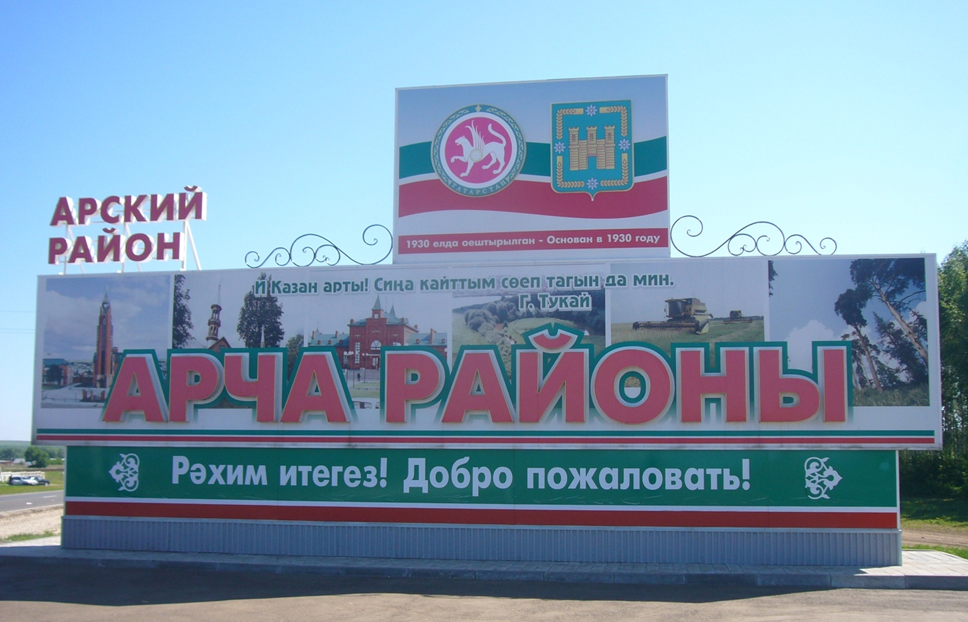
АРСКИЙ МУНИЦИПАЛЬНЫЙ РАЙОН

Slide 3
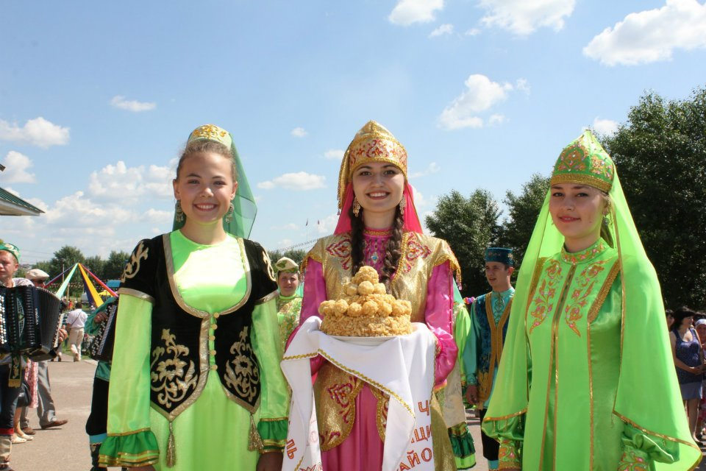
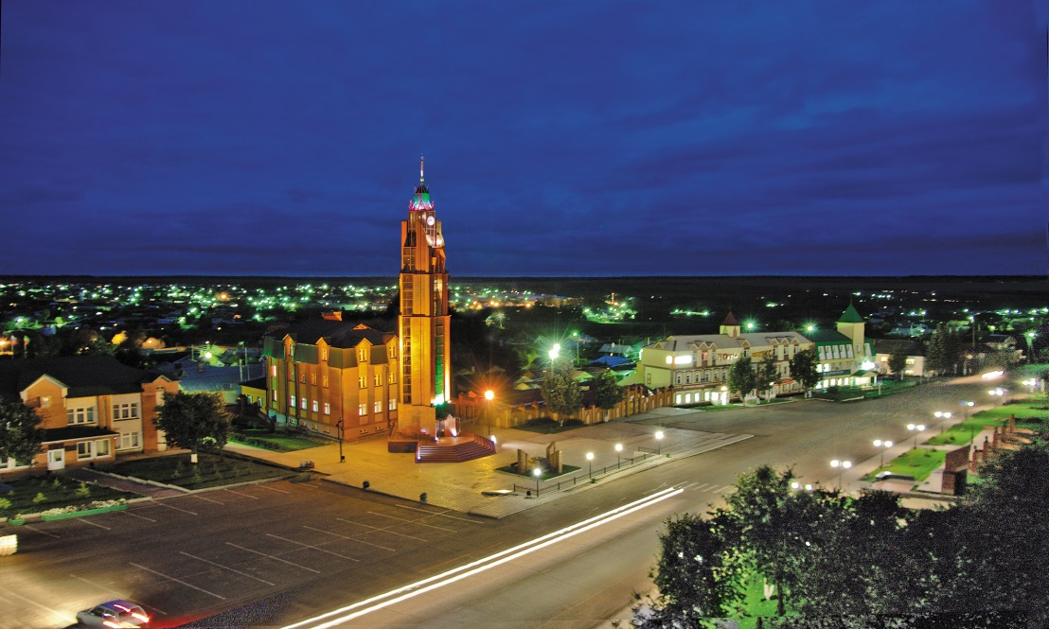
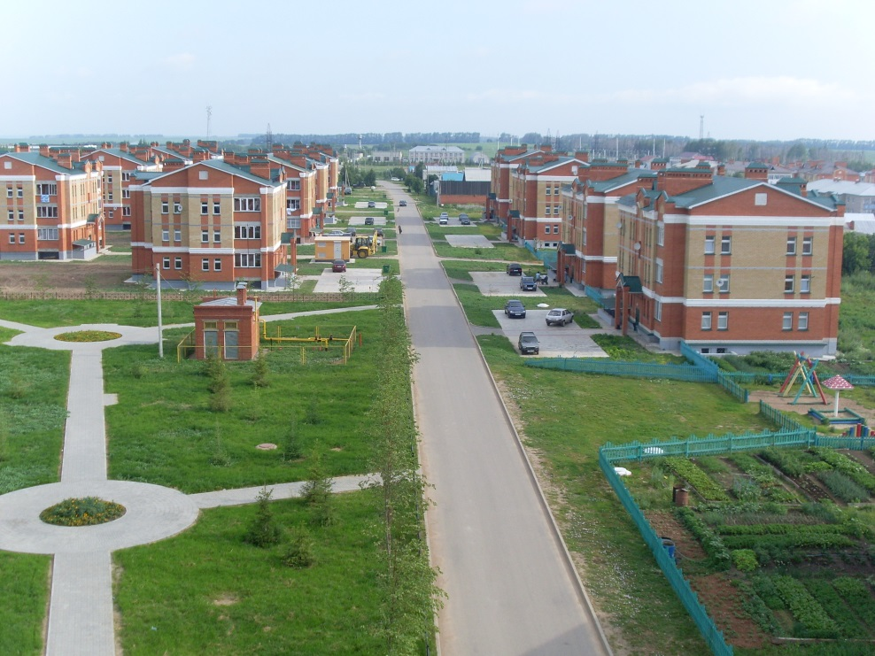
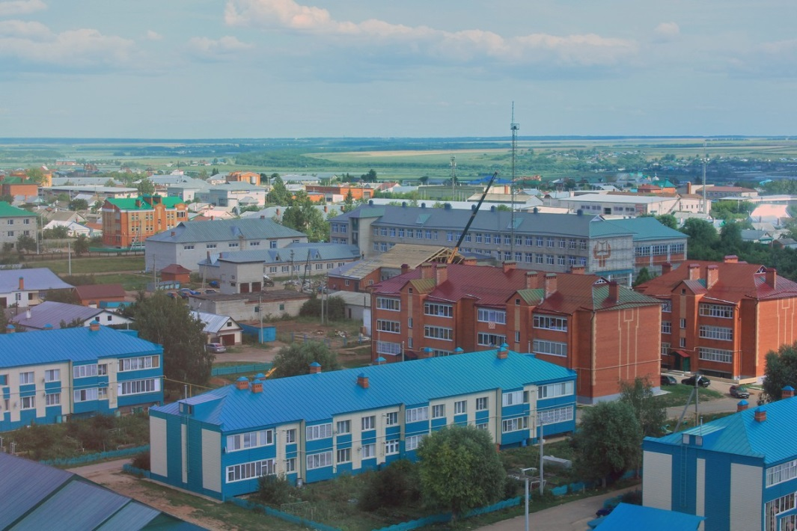
АРСКИЙ МУНИЦИПАЛЬНЫЙ РАЙОН

Slide 4
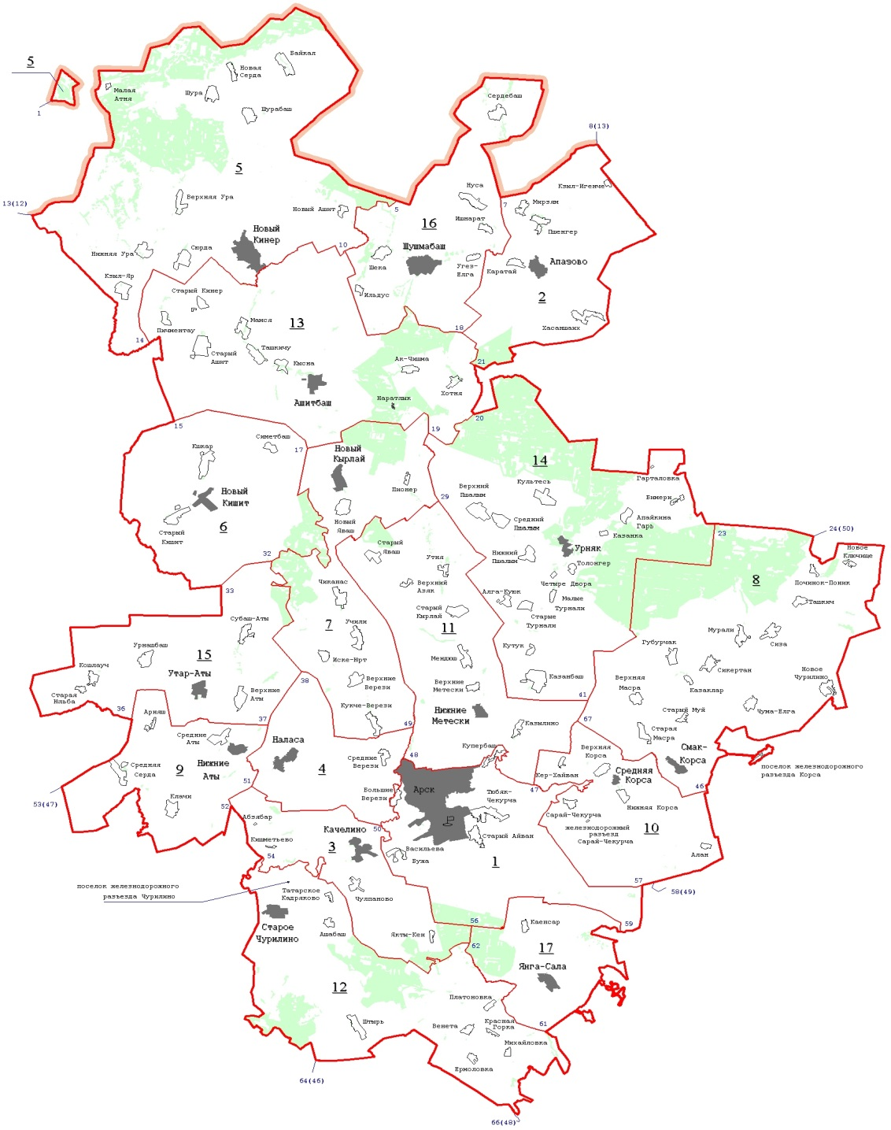
АРСКИЙ МУНИЦИПАЛЬНЫЙ РАЙОН
Общая площадь – 1 843 км²
Население – свыше 52 тыс.чел.
в т.ч. татар – 93%
русских – 6%
других – 1%
Районный центр – г. Арск
Население – 19 тыс.чел.

Slide 5
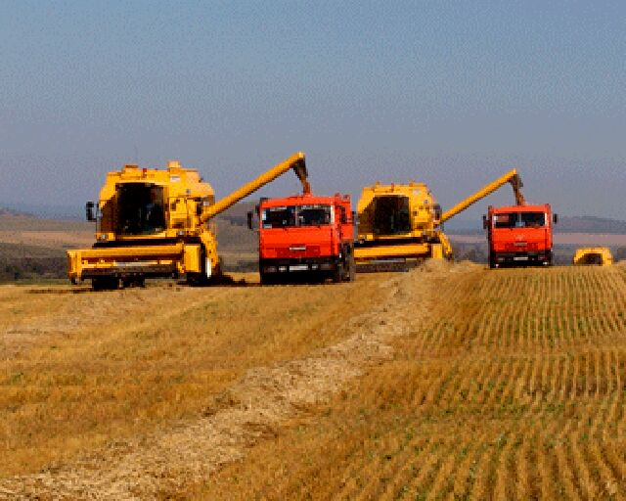
АРСКИЙ МУНИЦИПАЛЬНЫЙ РАЙОН – АГРАРНЫЙ РАЙОН
Общая площадь - 184 тыс.га
Сельскохозяйственные земли - 132 тыс.га
Пашни - 123 тыс.га
Леса - 22,9 тыс.га

Slide 6
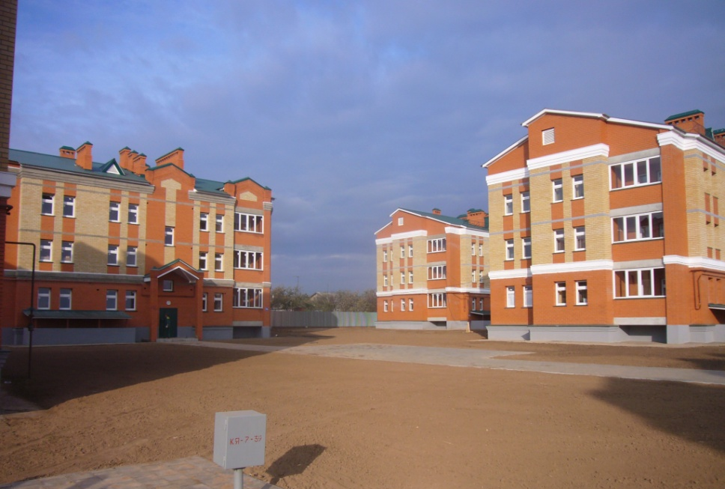
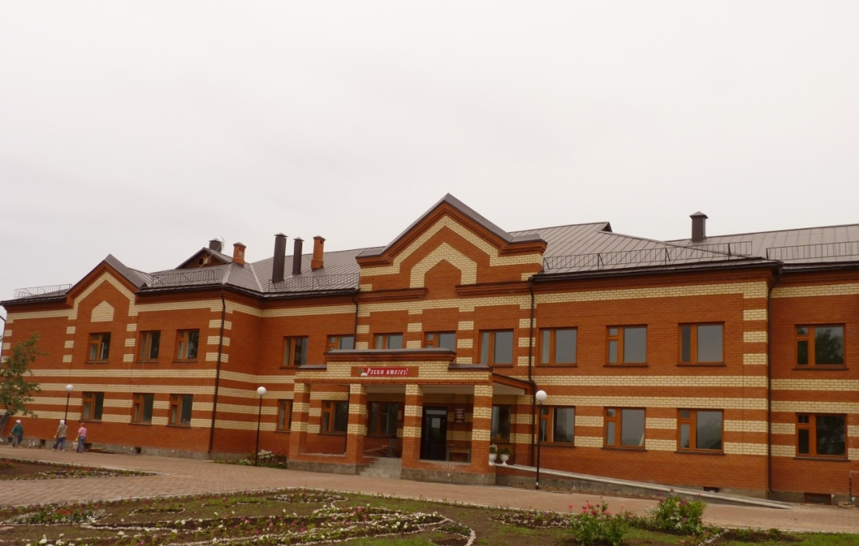
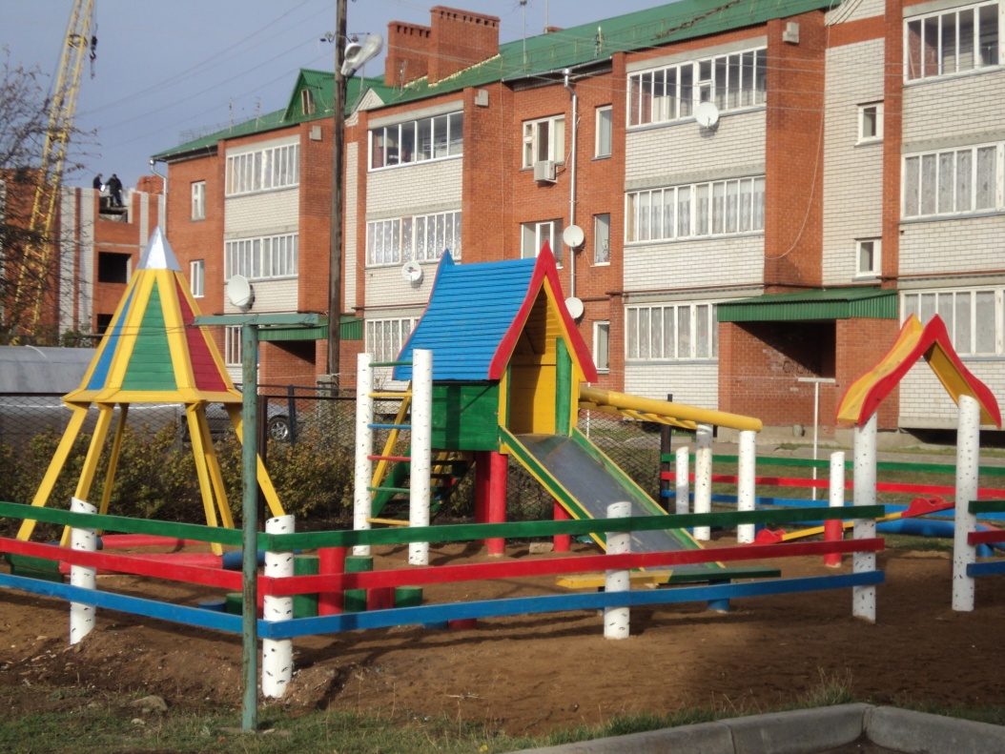
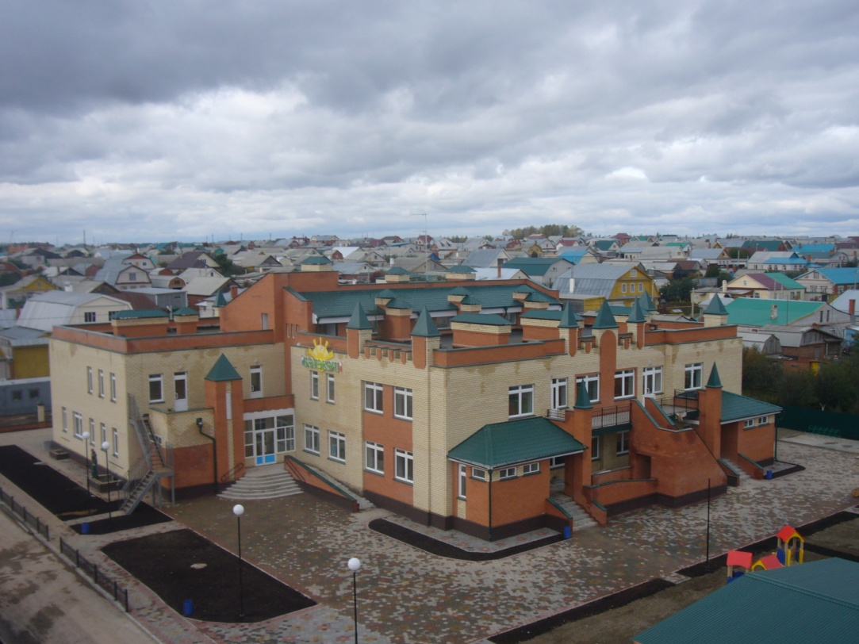

Slide 7
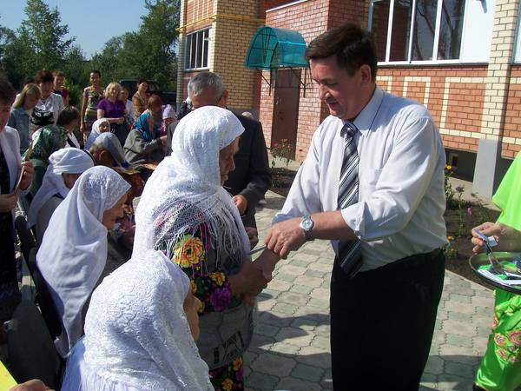
СТРОИТЕЛЬСТВО
В районе построены 701 квартира для ветеранов войны
Ежегодно сдается свыше 29 000 кв.м. жилья
Построены 70 объектов социальной сферы

Slide 8
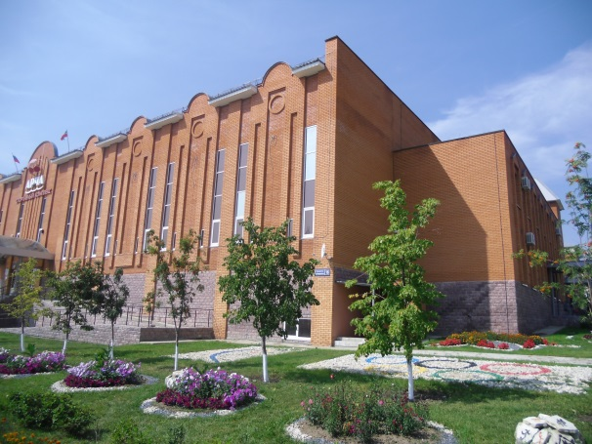
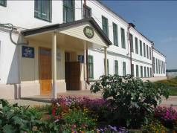
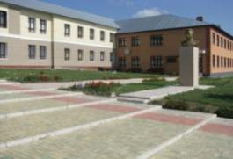
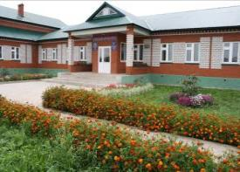
Строительство и капитальный РЕМОНТ
С 2001 по 2012 годы в сфере образования района:
Построено - 70 объектов
Проведен капитальный ремонт - 62 объекта
В том числе:
проведены работы:
- по замене системы отопления - 26 объектов;
- по замене оконных блоков - 27 объектов.
Ежегодные затраты на капремонт составляют от 18 до 25 млн. руб.
С 2001 по 2006 годы во всех школах заменены газовые котлы с низким КПД, трехфазные насосы заменены на однофазные.

Slide 9
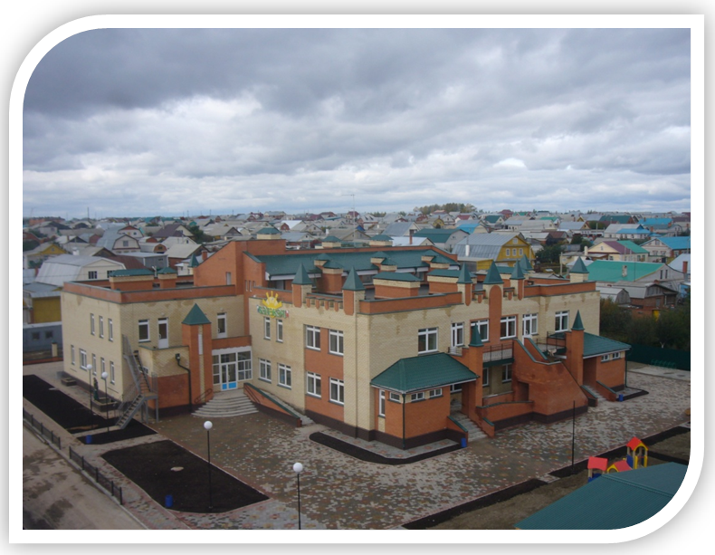
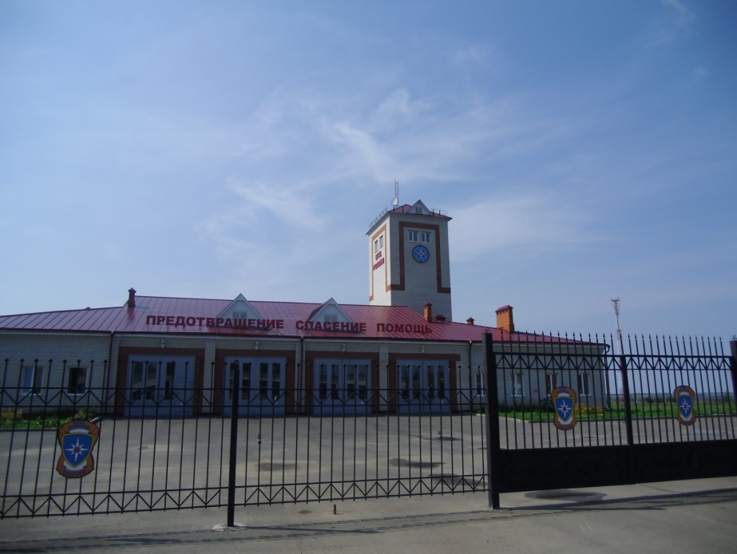
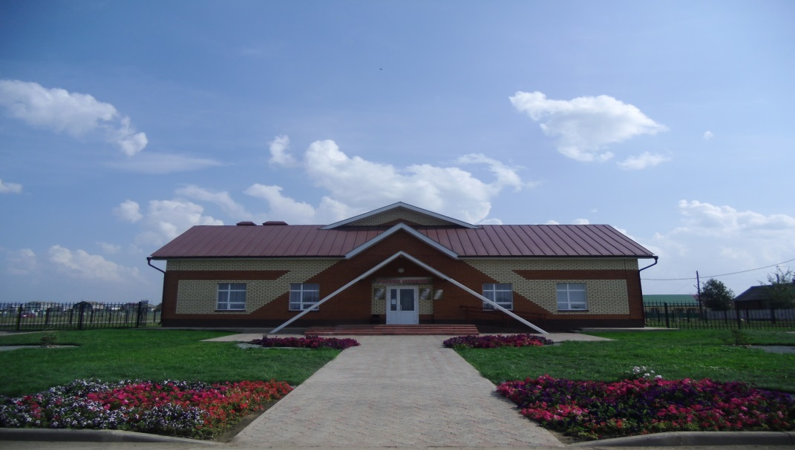
Детский сад «Бәләкәч» на 140 мест
Пожарное депо
Многофункциональный
культурно-спортивный комплекс

Slide 10
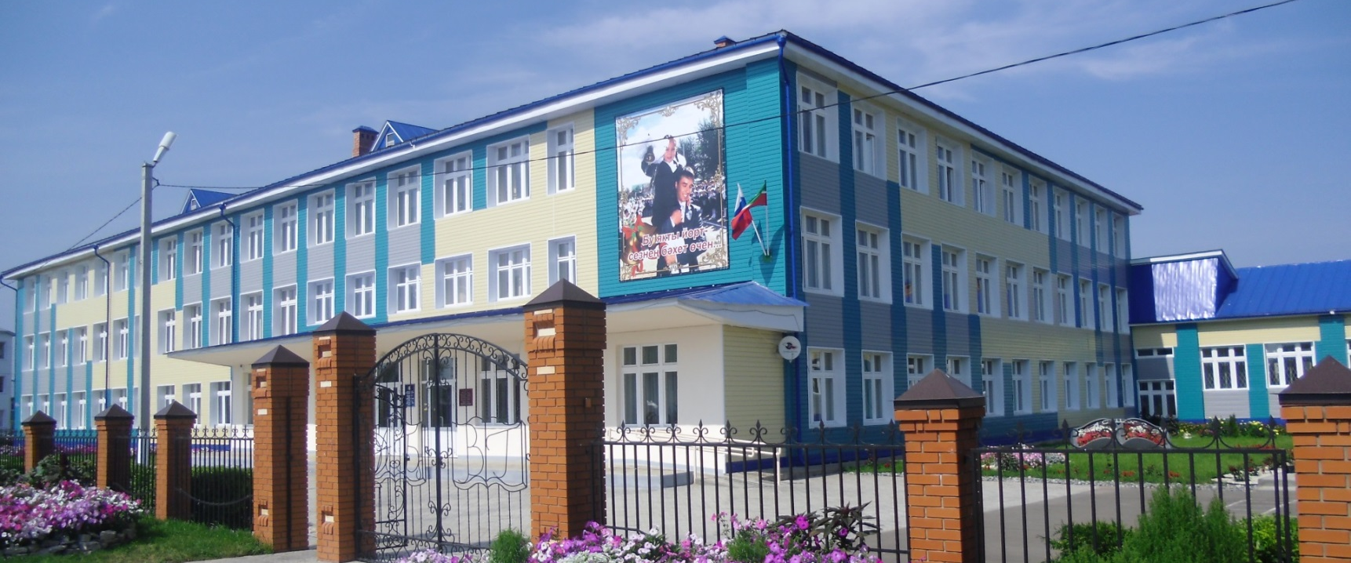
МБОУ «Новокинерский лицей»
МБОУ «Арская СОШ № 2»

Slide 11
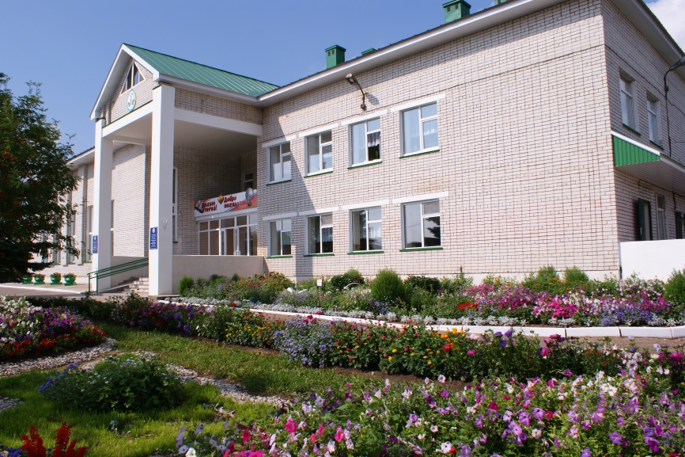
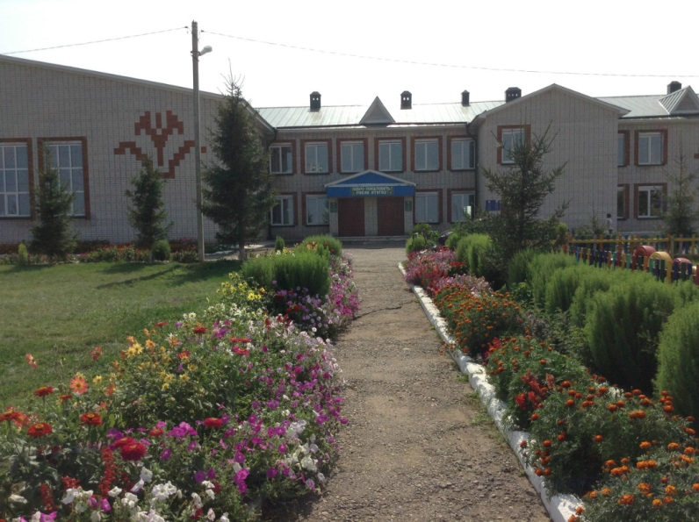
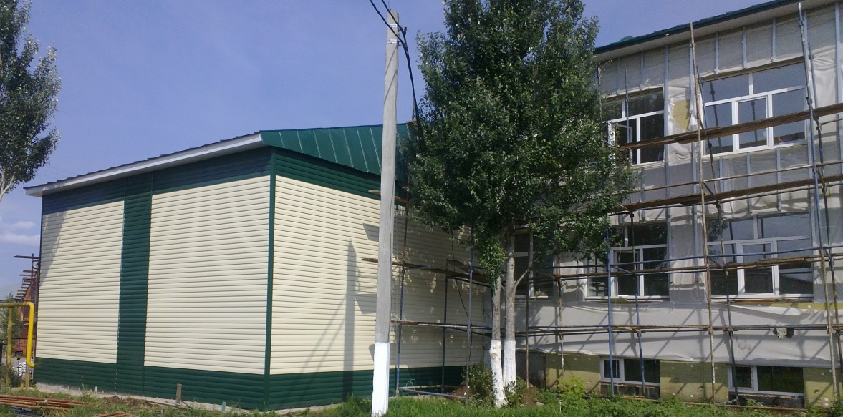
Капитальный ремонт школ
Лесхозская средняя школа
Старочурилиская средняя школа
Шушмабашская средняя школа

Slide 12
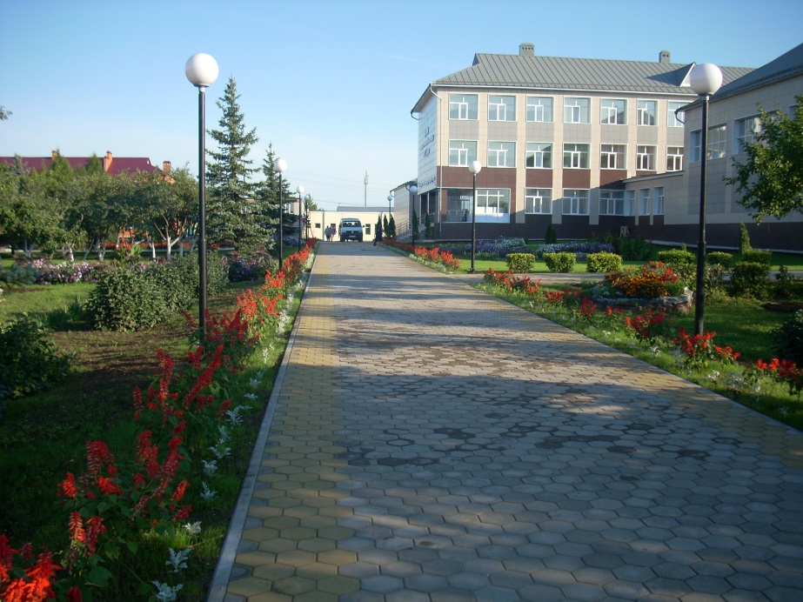
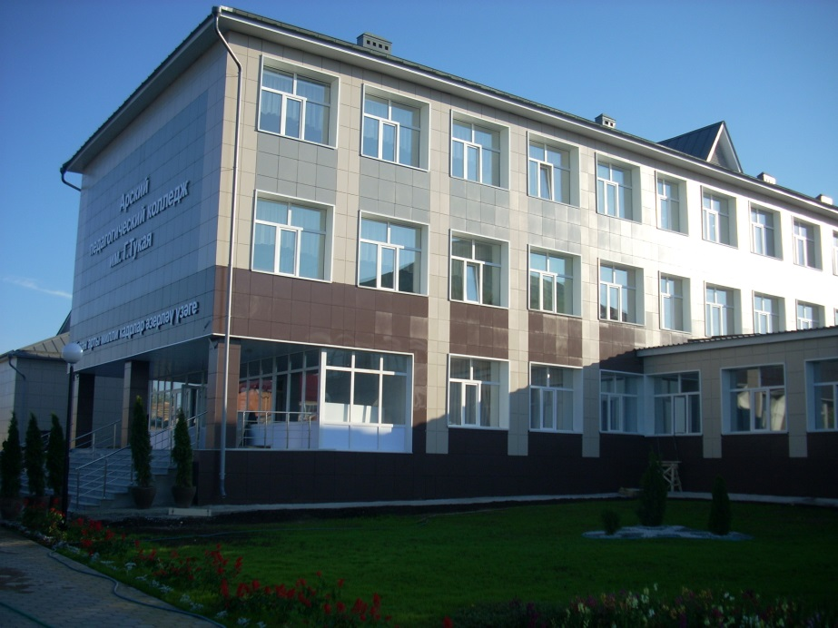
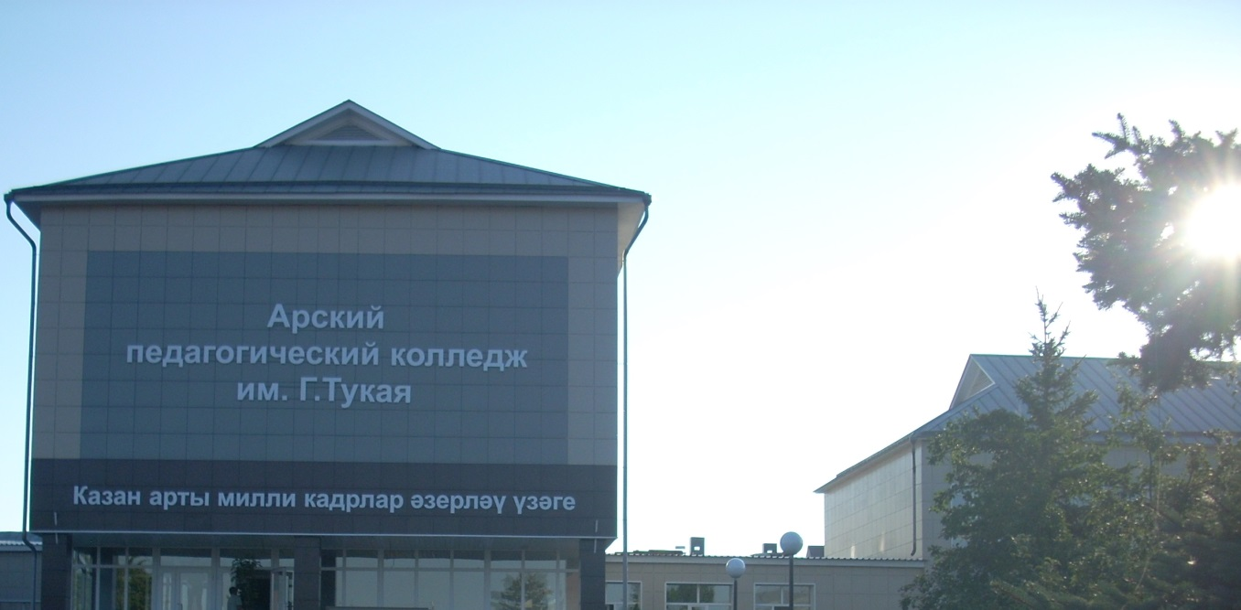
АРСКИЙ ПЕДАГОГИЧЕСКИЙ КОЛЛЕДЖ

Slide 13
КАДРОВЫЙ СОСТАВ
Кадровый состав: Всего работников – 1427 из них учителей – 727 в т.ч. с высшим образованием – 705 (97%) имеют квалификационную категорию – 98% имеют высшую кв. категорию – 16,5%
Награды: «Заслуженный учитель РТ» – 10 «Отличник народного просвещения» – 19 «Почетный работник общего образования РФ» – 46 Почетная грамота МО и Н РФ – 34 «За заслуги в образовании» – 62

Slide 14
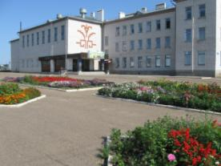
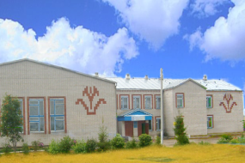
УЧРЕЖДЕНИЯ ОБРАЗОВАНИЯ
В Арском муниципальном районе функционируют:
средние школы – 14
основные школы – 16
начальные школы – 3
филиалы – 69
учреждения доп.образования – 5
школа-интернат – 1
детские сады – 54
семейные детсады – 10
УСПО – 3

Slide 15
РЕСПУБЛИКАНСКИЕ ГРАНТЫ
За последние 2 года удостоены грантов:
«Наш лучший учитель» – 163
«Наш лучший директор» – 4
«Наш новый учитель» – 2
«Лучший учитель в области ИКТ» – 12
«Учитель – исследователь» – 1
ПНП «Образование» – 33
«Алгарыш» – 1

Slide 16
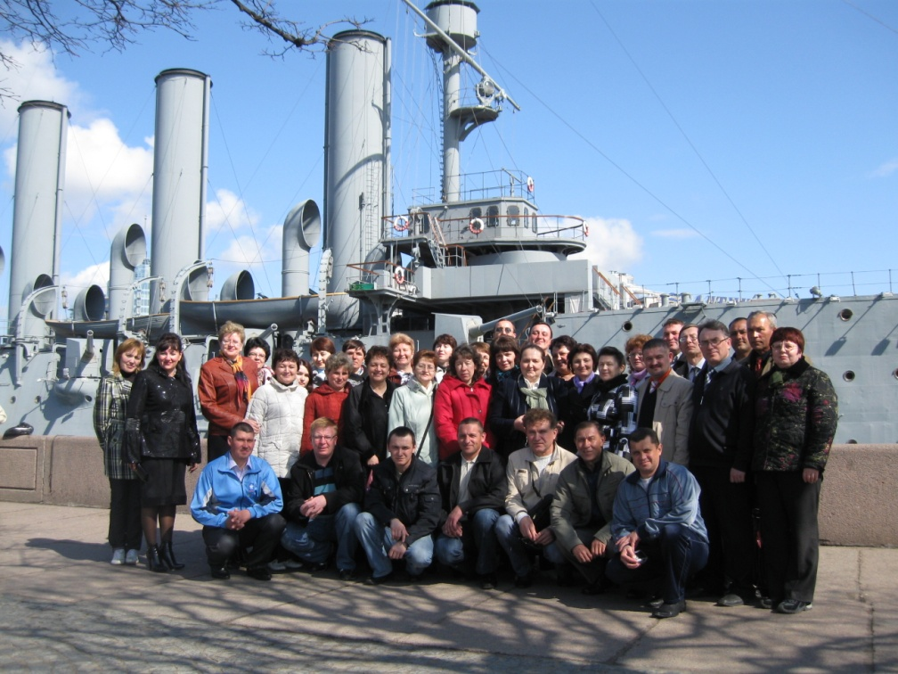
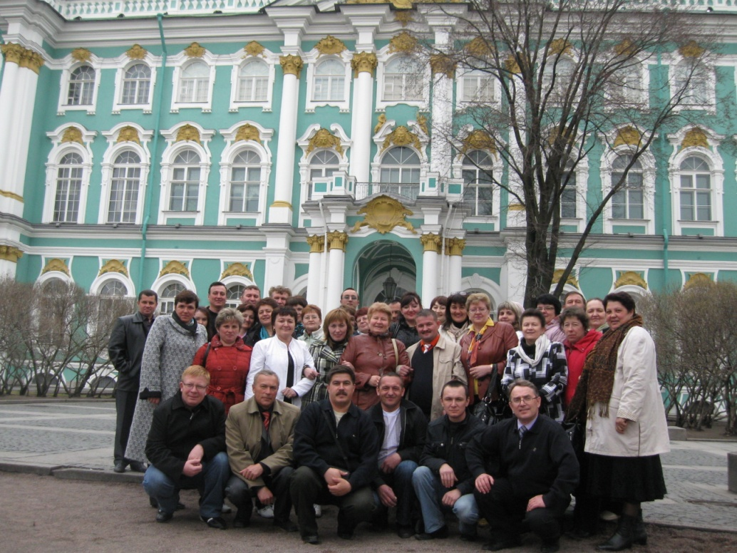
ПООЩРЕНИЕ ЛУЧШИХ УЧИТЕЛЕЙ
На поощрение лучших учителей ежегодно направляется до 5 млн.рублей
Награждены путевками для поездки в города РТ, Чувашии, Санкт-Петербург, Москву, по маршруту «Золотое кольцо России», а также в Швецию, Финляндию
Проведено стимулирование деятельности директоров школ и установлена доплата в размере 10-50%

Slide 17
УЛУЧШЕНИЕ ЖИЛИЩНЫХ УСЛОВИЙ
Улучшили жилищные условия – 228 чел. в т.ч. получили через ипотечную кредитованию – 143 чел.
Получили льготные ссуды на строительство дома – 61 чел. (48 млн.руб.)
Обеспечены благоустроенным жильем – 8 молодых учителей
Получили субсидии в размере 10% от стоимости квартиры – 16 учителей

Slide 18
ЗАРАБОТНАЯ ПЛАТА
Средняя заработная плата на 01.07.2013:
учителя – 27 565 рублей
директора школы – 27 895 рублей
воспитателя – 18 521 рублей
средняя по отрасли – 18 973 рублей

Slide 19
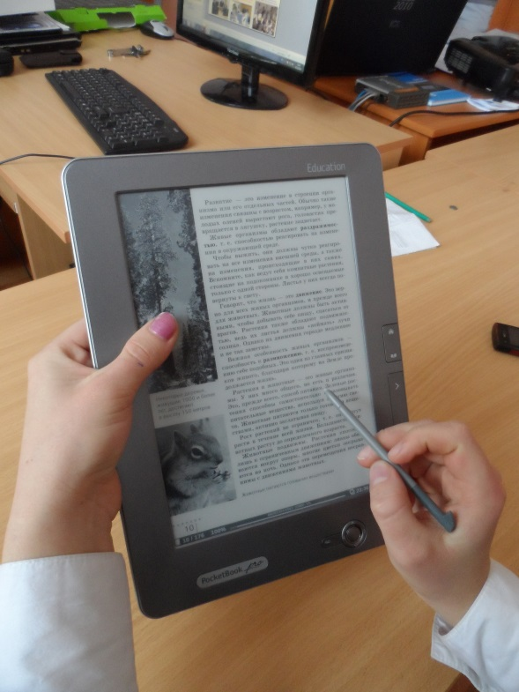
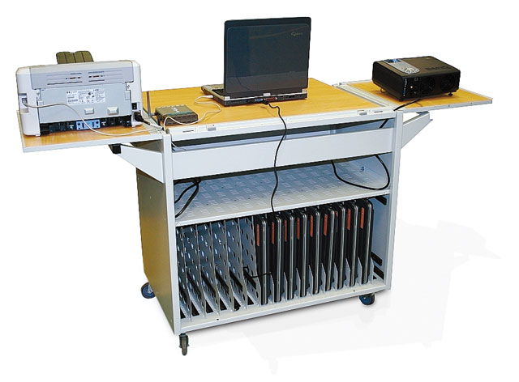
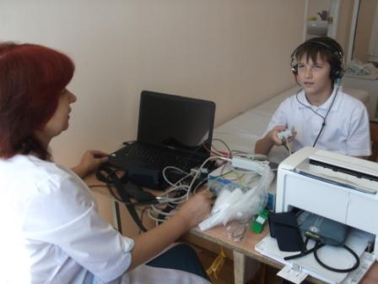
Интерактивные мультимедийные электронные учебники
Мобильный компьютерный класс
Лаборатория экологического мониторинга
АПК «Армис»

Slide 20
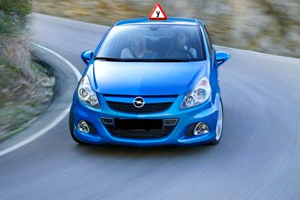
АВТОКЛАССЫ
На базе всех средних школ ведется подготовка по профессиям «Водитель» и «Тракторист-машинист».

Slide 21
АВТОКЛАССЫ

Slide 22
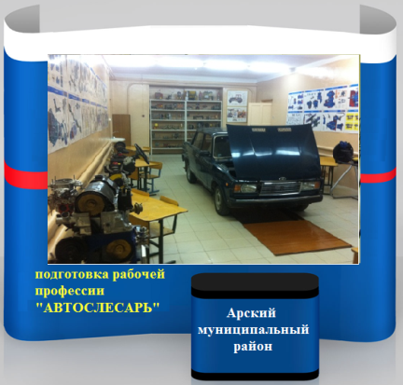
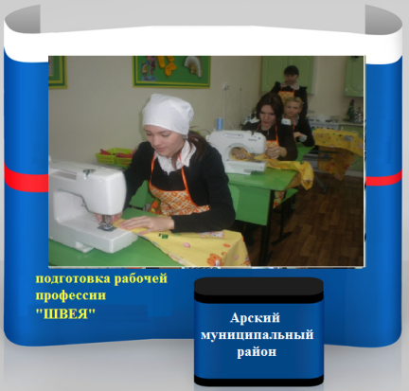
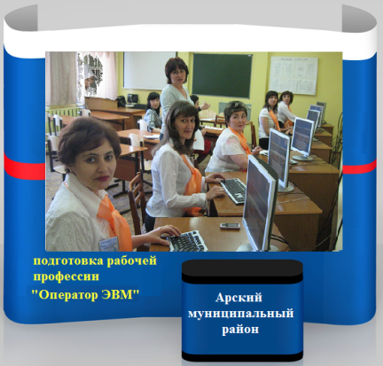
ПОДГОТОВКА РАБОЧЕЙ ПРОФЕССИИ
«Автослесарь»
«Парикмахер»
«Швея»
«Оператор ЭВМ»
«Кондитер»

Slide 23
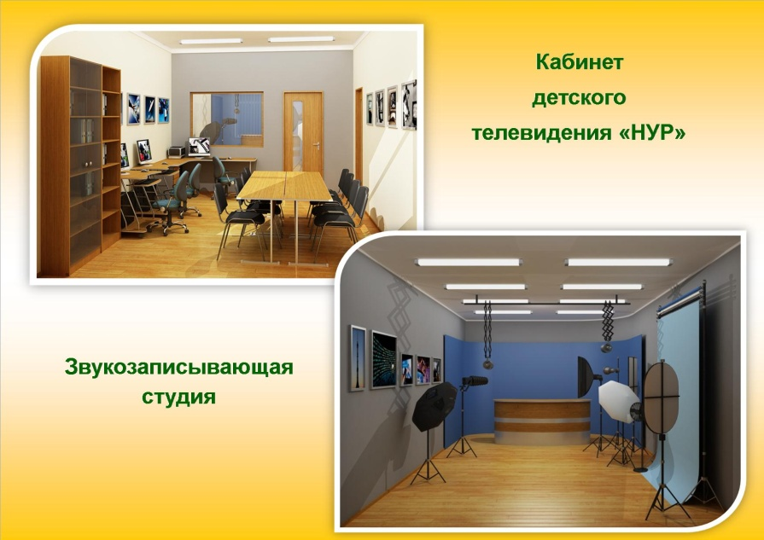
ТЕХНИЧЕСКОЕ ТВОРЧЕСТВО

Slide 24
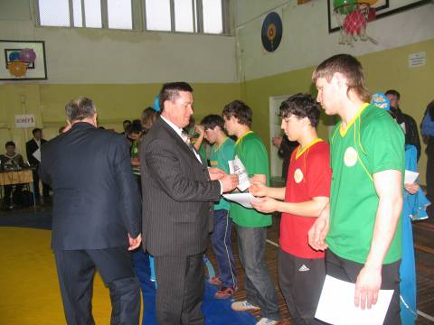
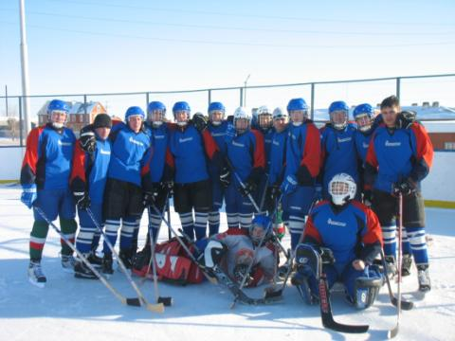
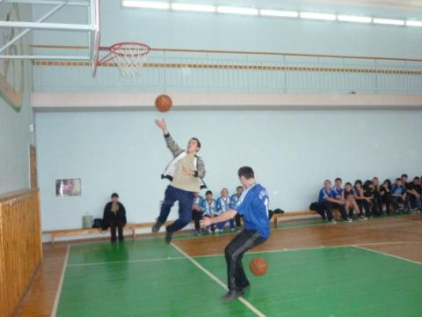
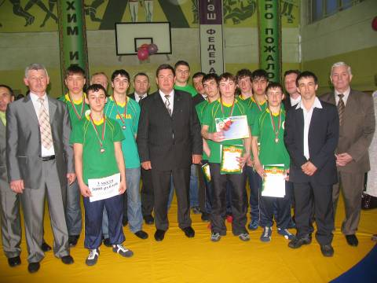
Физкультура и спорт

Slide 25
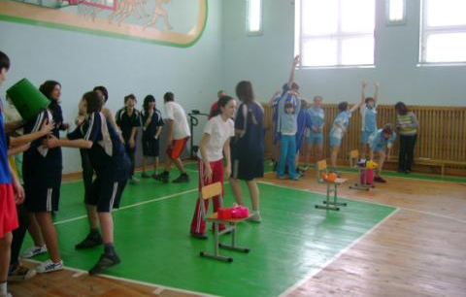
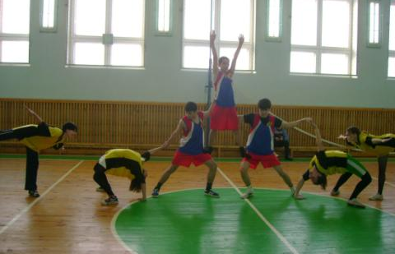
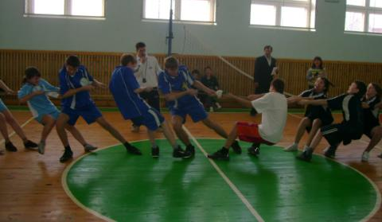
Физкультура и спорт

Slide 26
Физкультура и спорт
Итоги выполнения нормативов по всем видам спортивного комплекса «Готов к труду и защите Отечества» (ГТЗО) в 2013г.
Количество учащихся 2-х – 11-х классов, сдавших нормативы - 5136 (100%),
из них на золотой значок - 340,
на серебряный значок - 582

Slide 27
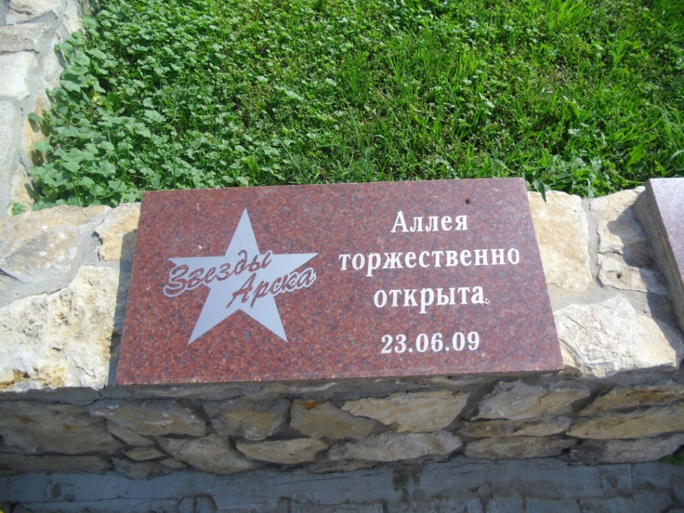
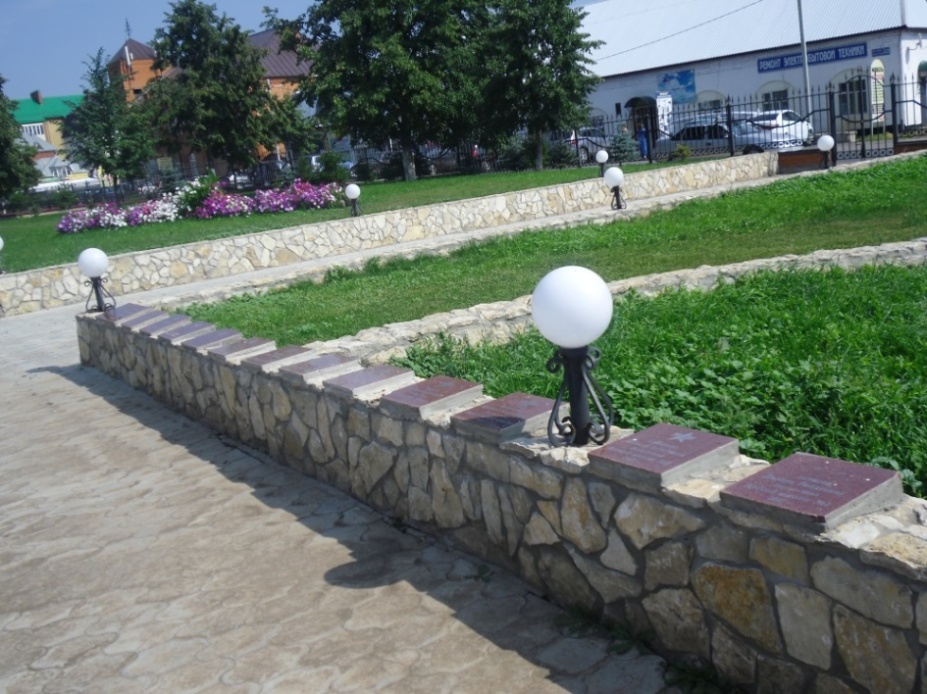
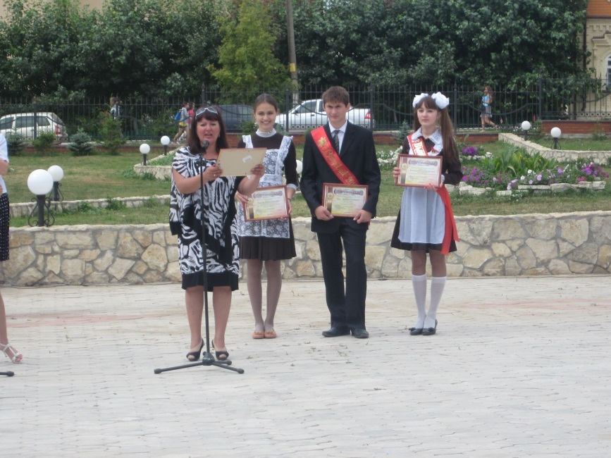
Работа с одаренными детьми
Аллея звезд

Slide 28
Работа с одаренными детьми

Slide 29
Работа с одаренными детьми

Slide 30
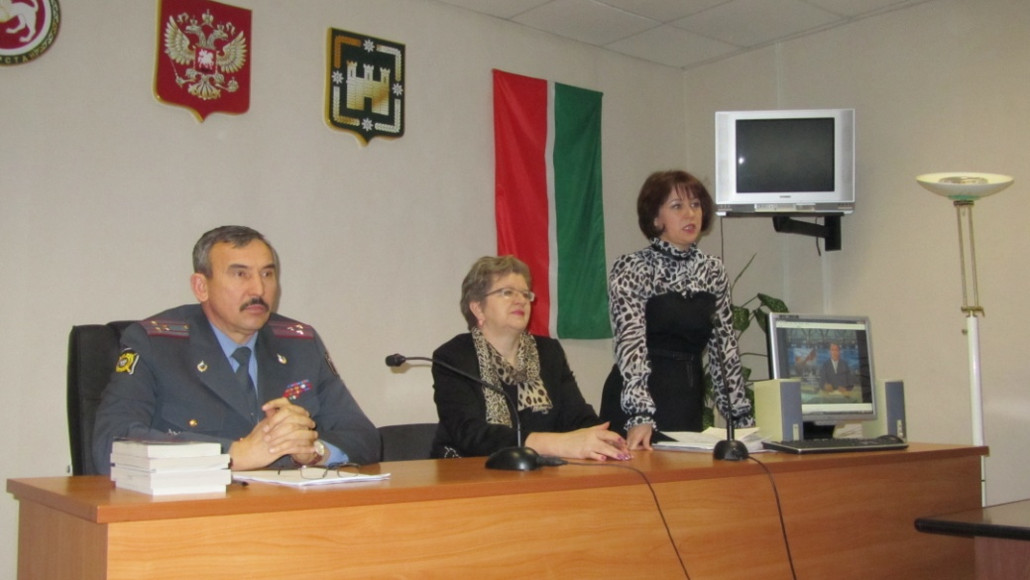
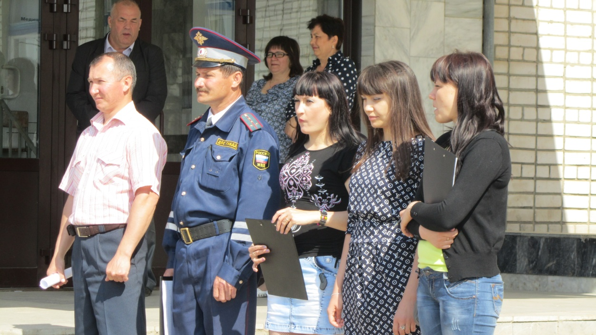
ФОРМИРОВАНИЕ ЛИЧНОСТИ

Slide 31
ТРУДОВОЕ ВОСПИТАНИЕ

Slide 32
УЧЕБНО-ОПЫТНЫЕ УЧАСТКИ

Slide 33
Школьное лесничество

Slide 34
ДОШКОЛЬНОЕ ОБРАЗОВАНИЕ
В системе дошкольного образования всего работников – 497 из них воспитатели – 148

Slide 35
ДОШКОЛЬНОЕ ОБРАЗОВАНИЕ
Функционируют 54 дошкольных
образовательных учреждения
в них 2202 ребёнка (72%) с 3 до 7 лет.
100% охват детей предшкольной подготовкой.

Slide 36
СЕМЕЙНЫЙ ДЕТСКИЙ САД
В районе функционируют следующие модели
семейного детского сада:
- семейный детский сад для многодетной семьи
- семейный детский сад, где воспитываются свои дети и дети из других семей
- семейный детский сад, открытый на базе семьи педагога, где воспитываются дети из других семей

Slide 37
ПРИЕМКА ШКОЛ И ДЕТСКИХ САДОВ

Slide 38
Учитель! Сколько надо любви и огня! Чтобы слушали, чтобы верили, Чтобы помнили люди тебя!

Slide 39
Спасибо за внимание!

